Slide 1
Самооценка дошкольника
Рекомендации по формированию адекватной самооценки

Slide 2
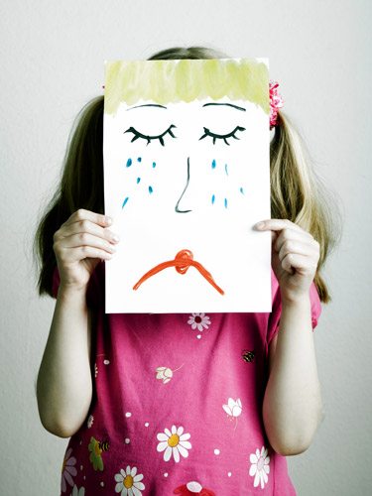
Неадекватность самооценки- один из самых неблагоприятных факторов психологического и нравственного развития личности.

Slide 3
От уровня самооценки зависит:
Активность
Организованность
Чувство собственного достоинства
Требовательность к себе
Стремление человека к развитию и самосовершенствованию

Slide 4
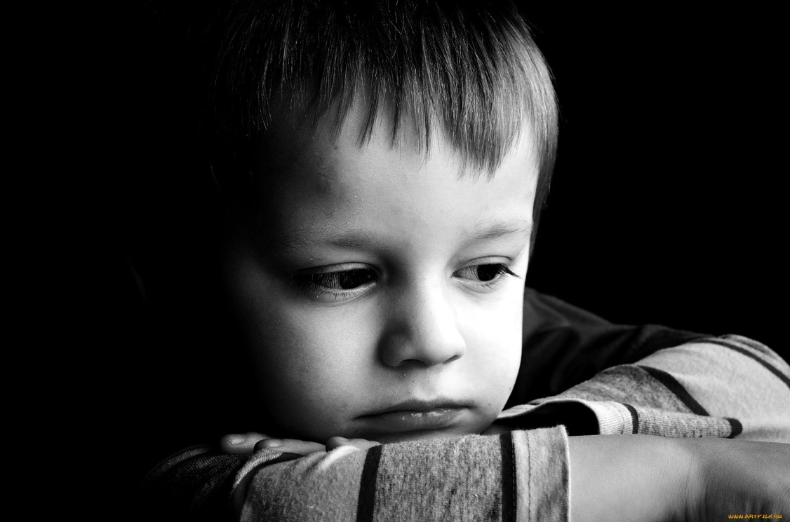
Дети с низкой самооценкой
Хуже учатся
Плохо ладят со сверстниками, учителями
Менее успешны во взрослой жизни (карьера, семейная жизнь)

Slide 5
Негативная самооценка может привести к:
Развитию нерешительности, застенчивости
Эмоциональной неустойчивости (обидчивости)
Страхам
Тревожности. Затрудняются контакты с незнакомыми людьми
Конфликтности
Агрессивности

Slide 6
Семья
Детский сад
ПРОЦЕСС ВОСПИТАНИЯ
САМООЦЕНКА РЕБЕНКА

Slide 7
Проявления самооценки в поведении
Неадекватно завышенная самооценка:
Не склонны анализировать результаты своей деятельности и поступков; не осознают своих неудач
Не сдержанны, не доводят начатое дело до конца, быстро переключаются с одной деятельности на другую
Склонны к демонстративности и доминированию; высокомерны
Стремятся к лидерству, но в группе могут быть не приняты, т.к не склонны к сотрудничеству

Slide 8
Проявления самооценки в поведении
Адекватная и высокая самооценка:
Уверены в себе, активны, уравновешенны
Настойчивы в достижении цели
Стремятся сотрудничать, помогать другим
Общительны, дружелюбны
Стремятся к успеху, склонны анализировать результаты своей деятельности

Slide 9
Проявления самооценки в поведении
Заниженная самооценка:
Нерешительны, малообщительны, недоверчивы, скованны в движениях
Очень чувствительны
Тревожны, не уверены в себе
Стремятся избегать неудач, малоинициативны
Часто имеют низкий статус в группе

Slide 10
Причины индивидуальных особенностей самооценки
Неадекватно завышенная самооценка:
Некритичное отношение со стороны взрослых
Бедность опыта общения со сверстниками
Недостаточно развитые способности осознания себя, результатов своей деятельности
Чрезмерно завышенные требования взрослых (с/оценка – защита)
Кризис 7 лет

Slide 11
Причины индивидуальных особенностей самооценки
Заниженная самооценка:
Завышенные требования взрослых
Использование отрицательных оценок
Большой опыт неудач, неуспеха

Slide 12
Самооценка имеет 2 компонента
Интеллектуальный – это представление о себе, знания о себе, сравнения с другими и анализ.
Эмоциональный – это отношение к себе, которое формируется из отношений взрослых к ребенку, удовлетворение его положением в семье и среди сверстников.

Slide 13
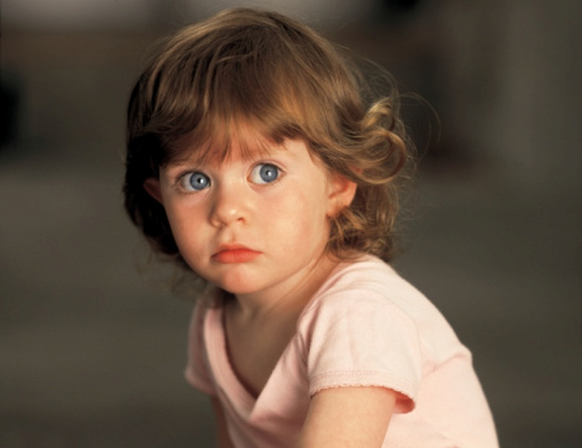
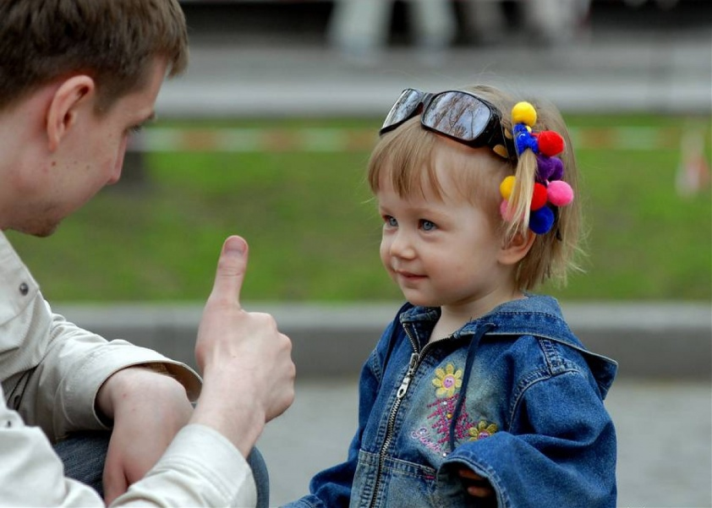
ВАЖНО ЗНАТЬ!!!
В дошкольном возрасте
преобладает эмоциональный компонент самооценки

Slide 14
ВАЖНО ЗНАТЬ!!!
Усвоенные от взрослых оценки становятся собственными оценками ребенка

Slide 15
ВАЖНО ЗНАТЬ!!!
В дошкольном возрасте деятельность не различима с личностью для самого ребенка ( я плохо сделал что-либо → я плохой)
Если у ребенка не все получается, целесообразнее ему помочь справиться с трудностями, чем упрекать.

Slide 16
ВАЖНО ЗНАТЬ!!!
В дошкольном возрасте самооценка обычно слегка завышена - ребенок только учится оценивать себя
Замечания должны быть корректными

Slide 17
ВАЖНО ЗНАТЬ!!!
Сверстники также оказывают влияние на формирование самооценки. Дети говорят то, что думают и чувствуют, и если им кто-то не нравится, то об этом будет сказано открыто. Такая детская непосредственность, может, конечно, занижать уже низкую самооценку, но и повысить ее

Slide 18
ВАЖНО ЗНАТЬ!!!
Ребенок приобретает сначала умение оценивать действия других детей, а затем – собственные действия, моральные качества и умения.
Первичное формирование самооценки у ребенка завершается к 7 годам.

Slide 19
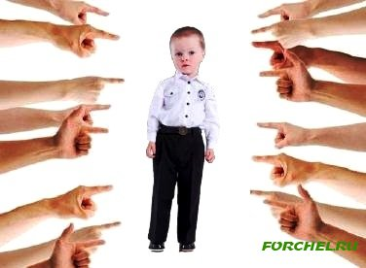
Педагогическое взаимодействие имеет важное значение в развитии и воспитании ребенка, служит инструментом воздействия на личность ребенка.

Slide 20
Действия, формирующие заниженную самооценку
«Ты не умеешь строить, рисовать…», « Ты никогда не….»
Ребенок не может сохранить побуждение к данному виду деятельности
Оценка личности ребенка (грубиян, нытик, лентяй, бестолочь…)
Блокирует развитие ребенка
Сравнение с другими
Является психотравмирующим фактором
Формирует негативизм, эгоизм, зависть
Утрачивает уверенность в себе, своих силах и способностях
Формирует комплекс неполноценности и заниженную самооценку
Негативная оценка прилюдно
Формирует комплекс неполноценности и заниженную самооценку
Формирует негативизм

Slide 21
Осторожно с отрицательной оценкой!
Отрицательные эмоции, неприятные переживания
Оказывают тормозящее влияние на активность
Уход от деятельности, вызывающей неприятные переживания, потеря интереса

Slide 22
Осторожно с отрицательной оценкой!
Окрики, наказания, насмешки, ирония
Не устраняют недостатки в поведении
Снижают самооценку, повышают агрессивность, негативизм, тормозят развитие самоконтроля

Slide 23
Для формирования адекватной самооценки
Нельзя позволять, чтобы негативная оценка деятельности ребенка распространялась на его личность, то есть ребенка надо критиковать за его поведение.
Очень важна интонация, эмоциональная окраска высказывания, обращенного к ребенку. Дети реагируют не только на содержание, но и на эмоциональную окраску, в которой заключено отношение к ребенку.

Slide 24
Для формирования адекватной самооценки
Недопустимо сравнивать ребенка (его дела и поступки) с кем-то другим, его нельзя никому противопоставлять, такие сравнения являются с одной стороны, психотравмирующими, а с другой – формируют негативизм, эгоизм, зависть.
Сравнение – только с самим собой!

Slide 25
Детям с заниженной самооценкой
Обращаться по имени
Хвалить в присутствии других
Отмечать малейшие достижения
Создавать ситуации успеха на занятиях

Slide 26
Создание ситуаций успеха
ПРИЕМЫ:
оказание скрытой помощи, когда педагог в контексте слов, обращённых к ребёнку, вплетает незаметные, но основополагающие подсказки («мне бы хотелось, чтобы ты не забыл о...»)

Slide 27
Создание ситуаций успеха
ПРИЕМЫ:
Авансированная оценка, провозглашение достоинств до того, как ребёнок приступил к исполнению какой-либо деятельности ( «У тебя это непременно получится, потому что ….)

Slide 28
Создание ситуаций успеха
ПРИЕМЫ:
«Эмоциональное поглаживание» Похвала педагога: «Молодец. Умница. Ты очень способный, сообразительный» сопровождается лёгким поглаживанием, ласковым прикосновением.

Slide 29
Детям с заниженной самооценкой
Очень эффективно, когда такой ребенок добьется какого-либо успеха, привлекать к положительной оценке других детей:
- Посмотрите, как далеко прыгнул Ваня! Правда, молодец?
- Дети, вам нравится этот рисунок? Красивый, видно, что тот, кто рисовал очень старался. А выполнил этот рисунок Ваня.

Slide 30
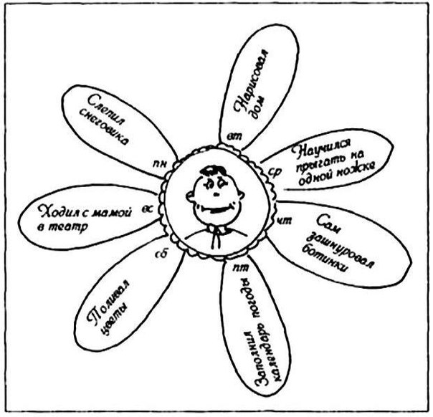
Детям с заниженной самооценкой
Полезно вести «дневники достижений»

Slide 31
Детям с заниженной самооценкой
Для повышения статусного положения:
постоянно включать ребенка в игровую деятельность
почаще давать ему поручения
давать роли в спектаклях, сценках

Slide 32
Детям с завышенной самооценкой
Использовать детские игры с карточками-фиксаторами ( звездочки, флажки)
Использовать прием «самокритичный взрослый», когда взрослый на своем примере демонстрирует ребенку правильное отношение к неудачам и успеху, учит ребенка не бояться признать свое поражение и показывает взаимосвязь между стараниями и результатом.

Slide 33
Схема позитивного оценивания ( Ш. Амонашвили)
Положительная оценка ребенка как личности, демонстрация доброжелательного к нему отношения
Указания на ошибки при выполнении задания или нарушения норм поведения
Анализ причин допущенных ошибок и плохого поведения
Обсуждение вместе с ребенком способов исправления ошибок и допустимых форм поведения
Выражение уверенности в том, что у него все получится

Slide 34
Низкую самооценку, сформировавшуюся в дошкольном возрасте сложно поднять
Каждое наше обращение к ребенку, каждая оценка его деятельности, отношение к его успехам и неудачам- оказывает влияние на отношение ребенка к себе

Slide 35
Благодарю за внимание!

